Slide 1
муниципальное автономное дошкольное образовательное учреждение «Детский сад № 28 комбинированного вида» «Формирование любви к природе у детей 2 группы раннего возраста через проектную деятельность»
Подготовила:
Гринь Ирина Александровна,
воспитатель
1-й квалификационной категории

Slide 2
Актуальность
Ранний возраст – чрезвычайно важный и ответственный период психического развития ребёнка.
Ребенок с раннего детства исследует окружающий мир, тянется к красивому, яркому. Всё это он может увидеть в природе, и всё это для него впервые, всё удивляет и радует. Новизна и яркость ранних впечатлений остаются на всю жизнь. Именно эту отзывчивость и природное любопытство можно использовать в целях экологического воспитания малышей.

Slide 3
Экологическое воспитание — это формирование осознанно правильного отношения детей к объектам природы
Главная задача педагога в работе с самыми маленькими - это заложить первые ориентиры в мире природы.
В возрасте 2-3 лет дети должны научиться:
различать и правильно называть предметы и объекты природы, с которыми они постоянно взаимодействуют;
должны познать их главные сенсорные свойства (форма, цвет, величина, степень твердости, характер поверхности), видимые составные части предметов;
понимать отличия живого объекта от предмета (неживого объекта);
правильно взаимодействовать с растениями и животными, участвовать в деятельности по созданию для них нужных условий (цветку на окне нужна вода, воробьям зимой нужны зернышки).

Slide 4
Метод проектов в педагогической литературе представлен как способ организации педагогического процесса, основанный на взаимодействии педагога и ребенка, способ взаимодействия с окружающей средой.
Основные понятия
Проектная деятельность – это дидактическое средство активизации познавательного и творческого развития ребенка и одновременно формирование определенных личностных качеств.
Метод проектов – система обучения, при которой дети приобретают знания в процессе планирования и выполнения постоянно усложняющихся практических заданий.
Экологический проект – это совместная деятельность педагога и детей, в рамках которой дети осуществляют большей частью известные виды продуктивной деятельности. Экологические проекты открывают возможность формирования собственного жизненного опыта ребенка и, исходя из потребностей и интересов, развивают его как личность.

Slide 5
Особенности организации проектной деятельности в раннем возрасте
В группах раннего возраста вводятся только элементы проектной деятельности.
Главная фигура – взрослый
Длительности проекта зависит от поставленных задач. Но учитывая возрастные особенности, чтоб не пропала новизна, интерес, желательно использовать кратковременные проекты (1-2 дня)

Slide 6
ТЕМАТИКА ПРОЕКТОВ
Объекты и явления
неживой природы
дождь
снег
солнышко
камешки
песок
сосульки
вода
Объекты живой природы
цветок (комнатные, на клумбе, на полянке)
дерево, куст
рыбка
птицы
насекомые (бабочка, жук, пчела…)
домашние животные
лесные животные

Slide 7
«Доброе сердце своё отвори, птицам зимой помоги!»
Вид: краткосрочный (2 недели).
Тип: практико – ориентированный.
Дата реализации: 23.01.24г-02.02.24г
Возрастная категория: 2-3 года.
Участники проекта: дети, педагоги, родители.
Продукт проекта: фотогазета «Как дети птичкам помогали!»

Slide 8
Актуальность
В холодное время года перед зимующими птицами встают жизненно важные вопросы: как прокормиться. Доступной пищи становиться гораздо меньше, но потребность в ней возрастает. Иногда естественный корм становиться практически недоступным, поэтому многие птицы не могут пережить зиму и погибают. Задача взрослых –воспитать интерес у детей к нашим соседям на планете-птицам, желание узнавать новые факты из их жизни, заботиться о них, радоваться от осознания того, что делясь крохами, можно спасть птиц от гибели зимой. Дать детям элементарные знания о том, чем кормить птиц зимой.
Проблема: дети часто проявляют жесткость к природному окружению, не будучи знакомыми с общепринятыми нормами морали.

Slide 9
Цель: создание условий воспитания детей РАННЕГО ВОЗРАСТА в процессе организованной деятельности экологической направленности.
Задачи:
познакомить с наиболее распространенными представителями зимующих птиц;
дать представление о жизни пернатых зимой;
формировать представление о доброте и милосердии на примере конкретных поступков;
содействовать развитию мелкой моторики;
развивать нравственные качества;
развивать инициативу и самостоятельность;
воспитывать любовь к птицам.

Slide 10
Ожидаемые результаты
У детей сформируется реалистичное представление об особенностях жизни пернатых в зимний период.
Дети станут проявлять желание заботиться о птицах.

Slide 11
Этапы реализации
Подготовительный этап:
Постановка проблемы.
Работа с информационными ресурсами.
Постановка цели и задач проекта.
Подготовка необходимого оборудования (наглядно – иллюстративный материал, дидактические игры, художественная литература).

Slide 12
Основной этап работы с детьми
1 день | Рассматривание иллюстраций «Птицы, которые с нами зимуют». Организация наблюдения за птицами, прилетевшими на участок. Размещение кормушек для птиц на участке.
2 день | ОД «Как мы птичек кормили». Беседа « Наши друзья птицы» Дидактическая игра «Четвертый лишний».
3 день | Коллективное рисование «Ягодки для крошки - снегиря» Подвижная игра «Воробушки и автомобиль».
4 день | ОД «К птичкам в гости». Игры с пазлами «Птички» Изготовление съедобных кормушек для птиц.
5 день | Коллективная лепка «Зернышки для пташек». Слушание голоса птиц (аудиозапись) Размещение съедобных кормушек для птиц.

Slide 13
6 день | ОД «Кто поможем птичкам?». Дидактическая игра «Узнай птичку по голосу».
7 день | Аппликация «Столовая для пташек». Подвижная игра «Ой, летали птички!».
8 день | Пальчиковое рисование «Ворона Глаша». Чтение: А. Барто «Синица», А. Новиков «Воробей», Н. Рубцов «Снегирь».
9 день | Ситуативный разговор «Почему нужно совершать добрые поступки?». Музыкальная игра «Птички – невелички» (Е. Железнова) Рассматривание плакатов.
10 день | Пальчиковая игра «Птички». П/И «Птички летают». Рассматривание предметных картинок . Оформление фоторепортажа «Как дети птичкам помогали!».

Slide 14
Работа с родителями
Оформление информационного стенда «Зимующие птицы»
Привлечь родителей к изготовлению кормушек на участок группы
Папка – передвижка «Съедобная кормушка для птичек»
Привлечь родителей к изготовлению козинаков с детьми дома
Мастер – класс «Сделаем для птиц съедобную кормушку!»
Памятка «Чем подкармливать птиц зимой?»
Консультация «Учите детей доброте»

Slide 15
Заключительный этап
Подведение итогов работы над проектом.
Анализ полученных результатов.

Slide 16
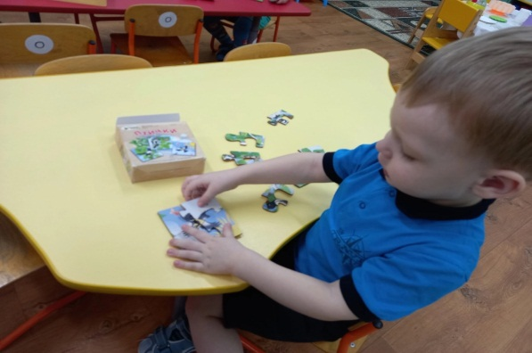
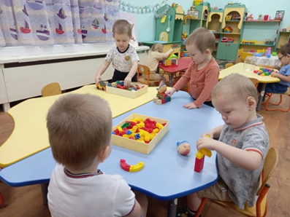
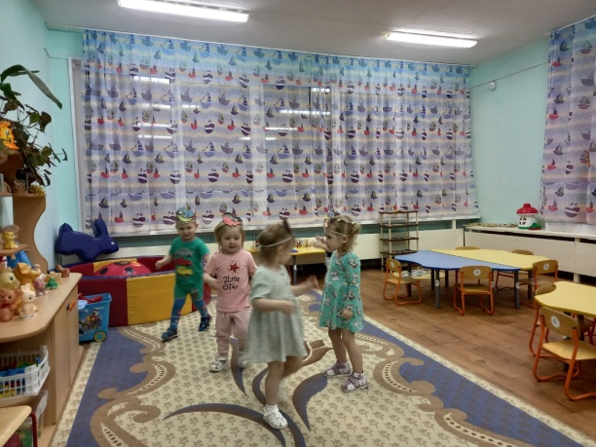

Slide 17
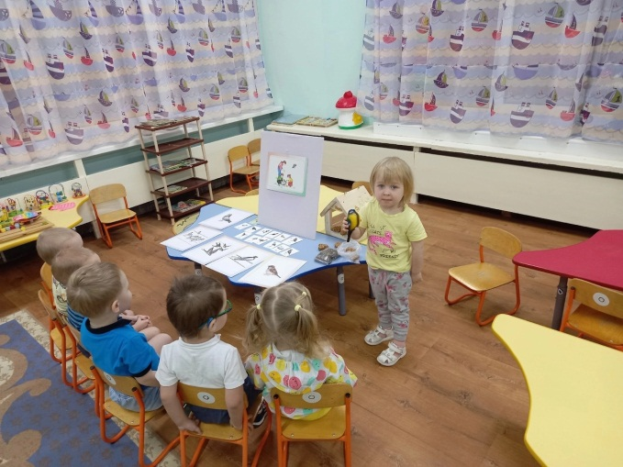
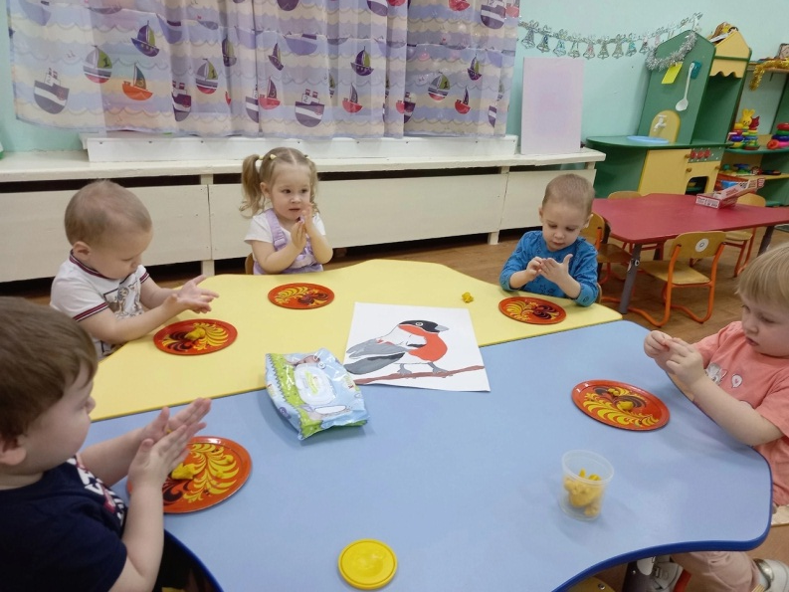
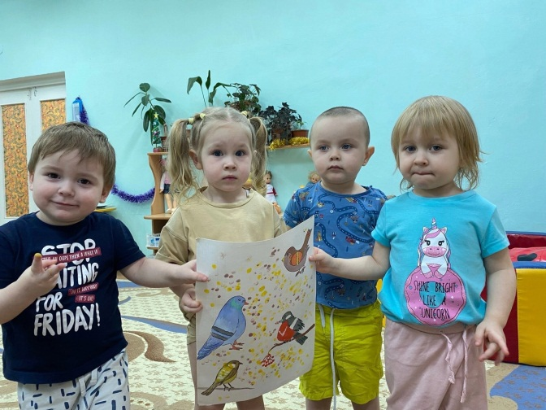

Slide 18
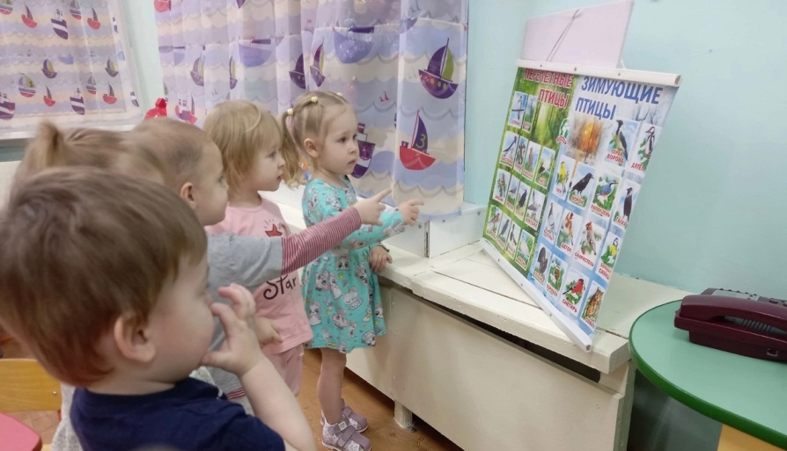
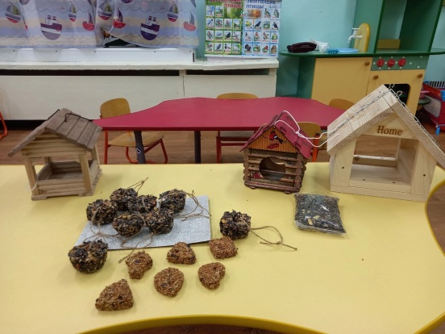
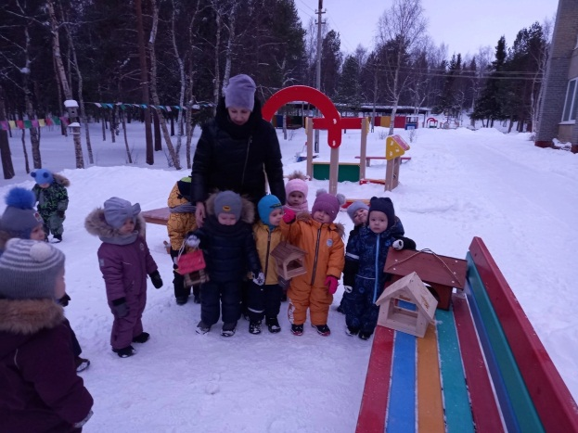

Slide 19
Заключение
Перспективы дальнейшей педагогической деятельности связаны с продолжением работы над данной темой и с детьми младшей группы, что позволит, на наш взгляд, более глубоко сформировать уровень экологических представлений и бережного отношения к природным объектам.

Slide 20
СПАСИБО ЗА ВНИМАНИЕ!

